Slide 1
[CFF]

Slide 2

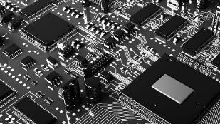






Le Centre Français de Fiabilité
Enjeux et Objectifs
Contexte :
Intégration de plus en plus forte des systèmes
Montée en puissance des composants de puissance
La mise sur le marché de composants électroniques très intégrés
L’accroissement de la complexité des systèmes électroniques embarqués
Objectifs
La vocation du Centre Français de Fiabilité [CFF] est de réunir
des experts des Composants et des Systèmes Electroniques Embarqués
pour aider les industriels à améliorer leurs produits ou services.
Périmètre : Tous les secteurs sont concernés par des problèmes de fiabilité très sérieux :
automobile, aéronautique, ferroviaire, naval, défense , énergie, santé, …
Moyens d’action
Favoriser des temps d’échanges (Symposium, Séminaire, Webinaire, Groupe de travail, …)
Disséminer les initiatives (Projets, Formations, Thèses, …)

Slide 3



Le Centre Français de Fiabilité
Activités
Le CFF s’articule autour de 3 piliers :
Temps Forts
Favoriser les temps et lieux d’échanges de la communauté « Fiabilité »
Réseau « Fiabilité » et Expertise Technique
Animer et coordonner un réseau national
« Fiabilité ».
Ressources documentaires
Mettre à disposition un réseau d’experts pour la résolution de problèmes techniques / technologiques.
Projets, publications, formations, retrouvez toutes les informations
sur la « Fiabilité »
(accès restreint aux membres)
Et initier des
Groupes de travail
sur des sujets spécifique
Sous l’impulsion des pôles et filières de compétitivité (ASTech Paris Région, NAE et Nextmove) et de l’Institut de Recherche Technologique (IRT) Saint-Exupéry de Toulouse, le CFF est destiné à créer une synergie entre les universitaires, les laboratoires, les PME/PMI et les industries autour de la fiabilité des Composants et des Systèmes Electroniques.
Le CFF vient compléter une brique de la Sûreté de Fonctionnement des systèmes.
Notes:
Feuille de route
Quelques projets plus de détails sur le site internet du CFF

Slide 4
















Le Centre Français de Fiabilité
Réseau « Fiabilité » et Expertise Technique
Organiser le CFF : Les mots-clés du CFF
Les Thématiques
  Fiabilité des systèmes mécatroniques
  Fiabilité des composants électroniques (puissance, RF, …), optronique et leur packaging
  Fiabilité des technologies liées à la connectique et à l’assemblage
Les Expertises
  Connaissances et moyens d’investigations sur les matériaux « électriques » et les composants
  Ingénierie de l’environnement (mécanique, climatique et CEM)
  Management thermique
  DataScience, Statistique et IA
  Analyse de construction
  Analyse de défaillances
Les Domaines
  Modélisation et simulation (numérique, analytique, …)
  Expérimental (caractérisation et testing)
  Cycle de vie (R&D / Utilisation)
Notes:
Feuille de route
Quelques projets plus de détails sur le site internet du CFF

Slide 5
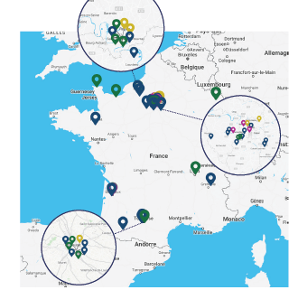
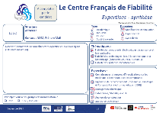
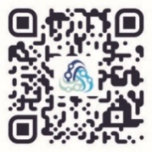
Le Centre Français de Fiabilité
Réseau « Fiabilité » et Expertise Technique
Organiser le CFF : Un réseau d’experts
Une cartographie nationale
Un site web spécifique
Un compte LinkedIn dédié
Un formulaire de candidature
Une brochure du CFF
Formulaire de candidature
Brochure des acteurs du CFF
Cartographie d’acteurs du CFF
Rejoignez la communauté CFF
Notre compte LinkedIn : | LinkedIn | Centre Francais de Fiabilite
Notre site internet : | www.cff-fiabilite.fr
Notre adresse email : | cff@nae.fr

Slide 6
Le Centre Français de Fiabilité
Réseau « Fiabilité » et Expertise Technique
Organiser le CFF : une communauté structurée
COPIL
Pôles de compétitivité, Experts techniques
Comité de pilotage
Membres
Experts techniques
Séminaires du CFF
Fonds documentaire
Symposium NRTW
Les Rendez-vous Fiabilité du CFF
Communauté
Fabricants, End-user, Laboratoires, …
Groupe de Travail
Rejoignez la communauté CFF
Notre compte LinkedIn : | LinkedIn | Centre Francais de Fiabilite
Notre site internet : | www.cff-fiabilite.fr
Notre adresse email : | cff@nae.fr

Slide 7


Le Centre Français de Fiabilité
Temps forts
Proposer des points de rencontre
Les Séminaires CFF
Le Symposium NRTW (National Reliability Technology Workshop) se veut un espace d’échanges et de rencontres des acteurs de la fiabilité.
En présentiel, avec visite technique et moments d’échange
Les Rendez-Vous Fiabilité du CFF sont un évènement mensuel, organisé en visioconférence. Cette saison se concentre sur des thèses en cours en lien avec la fiabilité des systèmes et des composants électroniques.
Le but de ce Séminaire CFF est de partager les compétences au sein de la communauté CFF et de faire intervenir les industriels pour connaitre leurs besoins en termes de fiabilité des systèmes et des composants électroniques.
Evènement en présentiel. Accès payant.
Durée 1,5j.
1 fois/an.
Accès gratuit en visioconférence.
Durée 1h.
5 à 8 fois/an.
* Exclusivement réservé aux membres CFF
1 à 3 fois/an.
Notes:
1 lieu d’échange du CFF
Contexte nous oblige à la passer en mode numérique
Participation gratuite avec inscription obligatoire au préalable
Ed.2021 à IRT Toulouse

Slide 8
Le Centre Français de Fiabilité
Temps forts
Mettre en œuvre des Groupe de travail thématique
Dans le but de développer une activité collective sur la « Fiabilité », le CFF peut mettre en place des Groupes de Travail thématiques.
Sur des thèmes précis, sur un temps limité, avec des objectifs définis
Selon la charte de mise en œuvre.
Les GT peuvent prendre différentes formes :
  état de l’art et prospective,
  positionnement de la communauté nationale,
  mapping des compétences,
  préparation de projets nationaux et européens,
  constitution de réseaux
  journées ou d’écoles thématiques,
  animation de sessions spéciales dans des conférences,
  rédaction d’articles ou d’ouvrages collectifs,
  mise en place d’échanges d’étudiants dans les laboratoires, …
CFF-GT2023-01
(du 01/09/2023 au 30/06/2024)
Mesure de l’humidité et de ses effets à l’intérieur des composants électroniques
Notes:
1 lieu d’échange du CFF
Contexte nous oblige à la passer en mode numérique
Participation gratuite avec inscription obligatoire au préalable
Ed.2021 à IRT Toulouse

Slide 9





Le Centre Français de Fiabilité
Ressources documentaires
Mettre à disposition et capitaliser toutes les informations sur la « Fiabilité »
www.cff-fiabilite.fr
  Retrouvez toutes les informations sur la « Fiabilité » sur le site internet :
    NRTW
    Rendez-vous Fiabilité du CFF
    Séminaires du CFF
    Veilles technologiques Tech Hour
    Groupe de Travail du CFF
    Etudes bibliographiques
    Veilles technologiques
    Formations proposées en lien avec la Fiabilité
    Publications partenaires
Notes:
1 lieu d’échange du CFF
Contexte nous oblige à la passer en mode numérique
Participation gratuite avec inscription obligatoire au préalable
Ed.2021 à IRT Toulouse

Slide 10
Le Centre Français de Fiabilité
Droits et Devoirs d’un membre
Intérêt pour les membres du CFF
  Adhésion gratuite et tarif préférentiel sur le NRTW
  Accès et partage au sein du réseau « Fiabilité »
  (présentation de compétences / projets + actualités / informations à partager) :
    Rendez-vous Fiabilité du CFF (mensuel) accès gratuit
    Séminaires du CFF (février – juin – octobre) accès gratuit et réservé aux membres
    Fond documentaire (PDF, replay, …) accès gratuit et réservé aux membres
    Symposium NRTW (octobre) tarif préférentiel
  Visibilité sur la cartographie des experts Fiabilité du Centre Français de Fiabilité
  Sollicitation du Centre Français de Fiabilité en cas de besoin de recherche de :
    Partenariat et/ou Expertise pour des projets RTI
    Expertise pour répondre à un besoin d’un industriel
  Soutien du Centre Français de Fiabilité pour le montage et la structuration de projets RTI
Contributions des membres du CFF
  Echanges sur les projets et actualités
  Contributions aux sollicitations
  du Centre Français de Fiabilité (expertises…)
1 membre = 1 entité = 1 site
1 membre = 1 référent + plusieurs représentants de l’entité

Slide 11
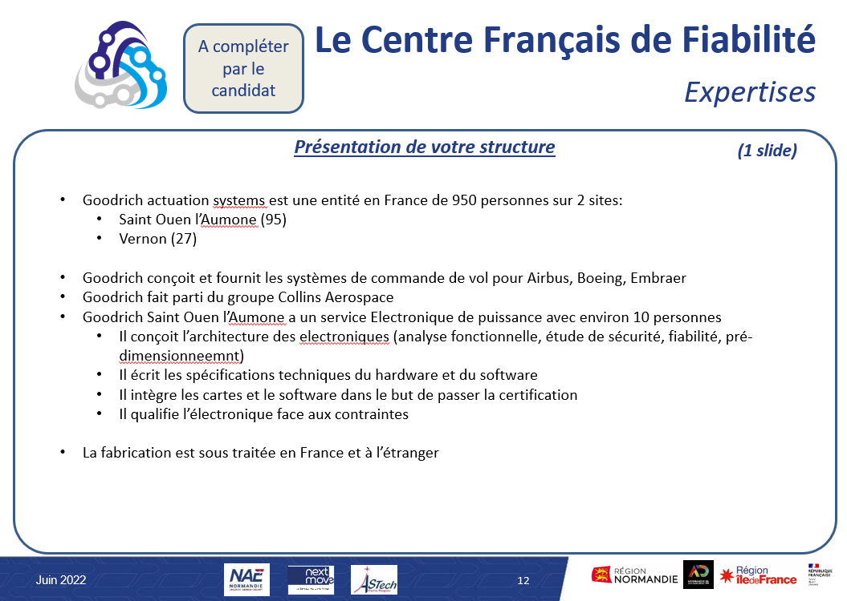
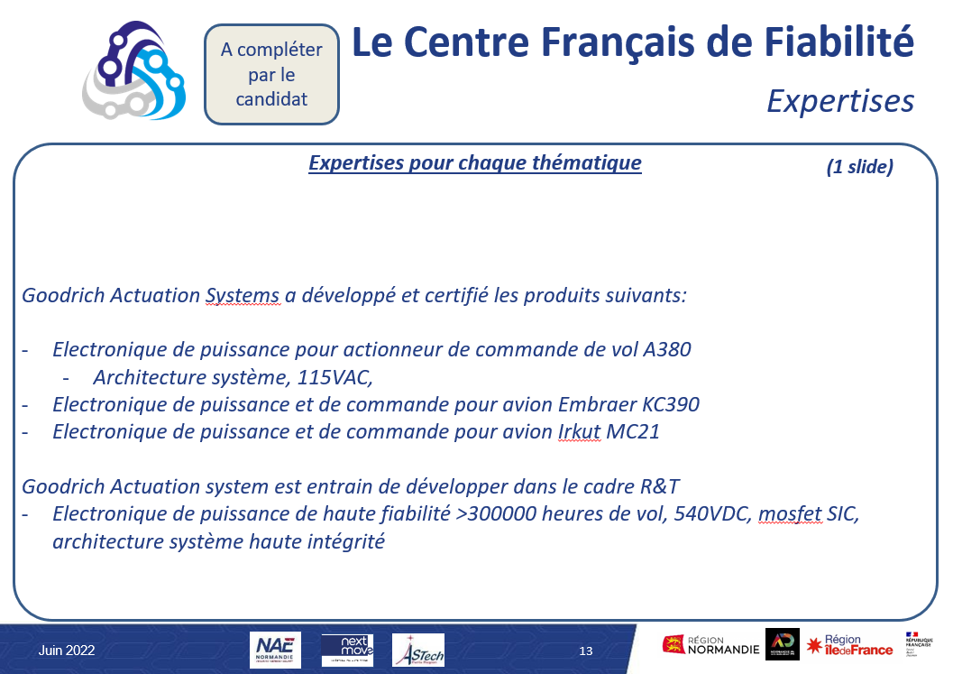
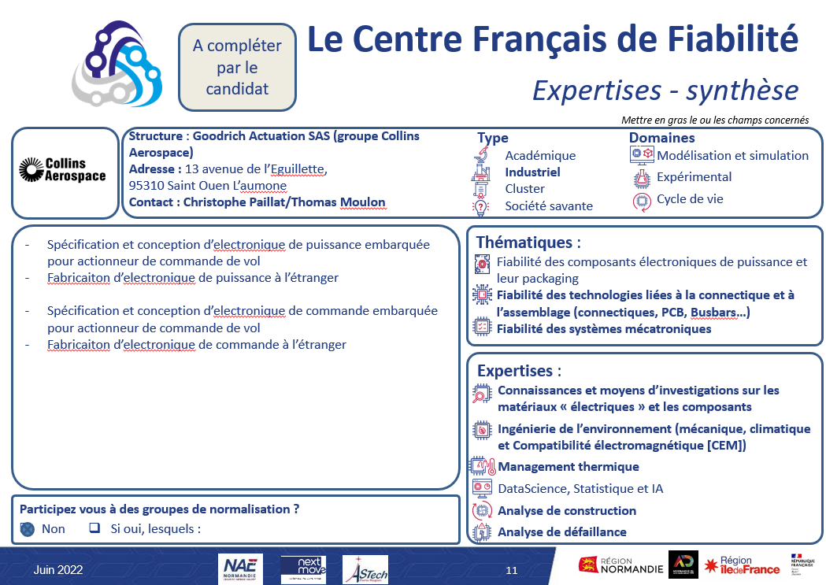
Le Centre Français de Fiabilité
Intégrer le CFF
Process de validation des candidatures
Marque d’intérêt d’un candidat
Présentation du CFF
&
Formalisation de la candidature
Point de contact du CFF (FB)
Soumission au COPIL CFF
Si pas de commentaire <1mois
Si point dur ou demande d’éclaircissement
Validation
Refus

Slide 12
Le Centre Français de Fiabilité
Intégrer le CFF
Pourquoi un formulaire ?
  Afin de pouvoir étudier votre candidature, vous êtes invité à remplir le formulaire ci-après et à le retourner complété sur l’adresse cff@nae.fr.
  Ce document sera alors étudié par les membres du comité de pilotage pour valider ou non cette candidature, en cohérence avec la feuille de route du CFF.
  Ce formulaire a plusieurs vocations :
  Collecter vos compétences et identifier vous atouts en termes d’expertise dans la fiabilité des systèmes et des composants électroniques.
  Soumettre votre candidature au Comité de Pilotage et identifier votre positionnement sur thématiques / domaines / expertises.
  Proposer un format standard de résumé qui sera exploité sur la cartographie sur le futur site du CFF pour présenter votre structure. En effet, en cliquant sur l’icône correspondant à la position géographique de l’entité, l’internaute verra apparaitre votre fiche avec les informations qui auront été mentionnées par le membre. Il est alors possible de télécharger la fiche de l’acteur, au format PDF.

Slide 13
Formulaire à compléter par le candidat

Slide 14




Le Centre Français de Fiabilité
A compléter par le candidat
Expertises - synthèse
Mettre en gras le ou les champs concernés
LOGO
Structure :
Adresse :
Contact : NOM, Prénom Mail
Type
  Académique
  Industriel
  Cluster
  Société savante
Domaines
Modélisation et simulation
Expérimental (Essais)
Cycle de vie (Produits)
Descriptif permettant de connaître votre entité (50 mots maximum)
(Savoirs-faires, expertise, offre de service ou offre de produit, …
Descriptif permettant de connaître votre expertise (50 mots maximum)
(Formation, Parcours professionnel, expertise, encadrement, projet, …)
Thématiques :
  Fiabilité des composants électroniques de puissance et leur packaging
  Fiabilité des technologies liées à la connectique et à l’assemblage (connectiques, PCB, Busbars…)
  Fiabilité des systèmes mécatroniques
Expertises :
  Connaissances et moyens d’investigations sur les matériaux « électriques » et les composants
  Ingénierie de l’environnement (mécanique, climatique et Compatibilité électromagnétique [CEM])
  Management thermique
  DataScience, Statistique et IA
  Analyse de construction
  Analyse de défaillance
Participez vous à des groupes de normalisation ?
Non
Si oui, lesquels :

Slide 15
Le Centre Français de Fiabilité
A compléter par le candidat
Expertises
Présentation de votre structure
(1 slide)
activités / secteurs (clients-projets) / Effectif / CA si pertinent
Réseau (UMR / sociétés savantes / carnot…)

Slide 16
Le Centre Français de Fiabilité
A compléter par le candidat
Expertises
Expertises pour chaque thématique
(1 slide)
Brevet / réalisations / publications / projets

Slide 17
Le Centre Français de Fiabilité
A compléter par le candidat
Expertises
Expertises pour chaque thématique
(1 slide)
Equipements principaux

Slide 18



Contacts CFF : cff@nae.fr
Samuel CUTULLIC
François BOUVRY
Geoffroy MARTIN
Pierre-Alexandre PICTON
Marc RAPIN
Notre site internet : Centre-francais-fiabilite
Notre compte LinkedIn : Centre-francais-fiabilite

